Slide 1
Das neue Arzneimittelgesetz
Informationen für Tierhalter
(Stand Dezember 2014)

Slide 2
Antibiotikaresistenzen
Antibiotika wirken, indem sie Bakterien abtöten oder schwächen, so dass sie sich nicht mehr vermehren.
Bei Antibiotikaeinsatz sterben empfindliche Bakterien ab, resistente Bakterien können überleben und sich weiter vermehren.
Dadurch sinkt der Anteil der empfindlichen Bakterien, während der Anteil der resistenten Bakterien steigt.
Multiresistente Bakterien sind gegen mehrere Antibiotika resistent.
Resistenzeigenschaften können zwischen Bakterien übertragen werden.

Slide 3
Antibiotikaeinsatz bei Masttieren
  Jeder Einsatz von Antibiotika trägt dazu bei, dass sich resistente Bakterien vermehren.
  Je mehr Bakterien resistent sind, desto größer ist die Gefahr, dass sich Menschen mit resistenten Bakterien infizieren.
  Infektionen mit resistenten Bakterien können nur sehr schwer behandelt werden, verlaufen daher schwerer und enden häufiger tödlich.
  Vermeidung von Resistenzen schützt die Gesundheit aller Menschen!

Slide 4
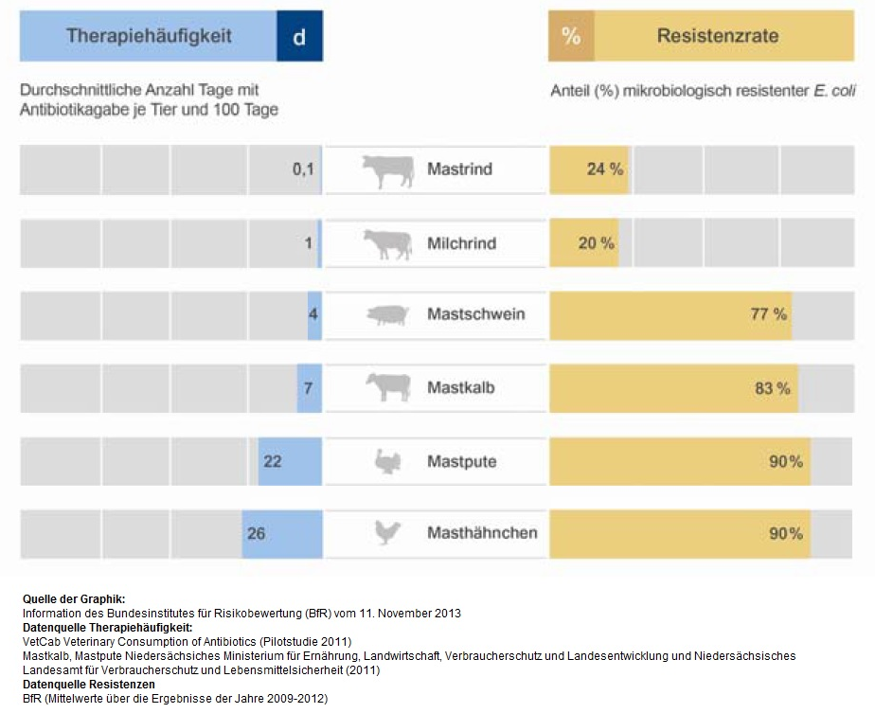
Antibiotikaeinsatz und Resistenzraten in der Tierhaltung

Slide 5
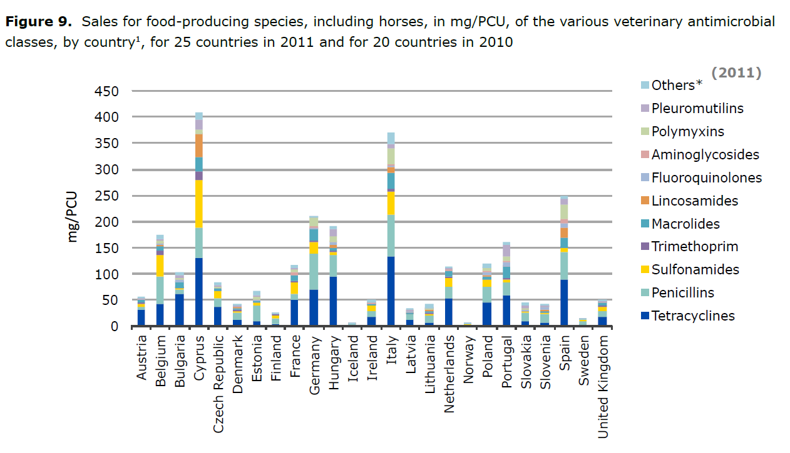
Arzneimittelverbrauch in Deutschland und Europa
Third ESVAC report 2011
Notes:
PCU = population correction unit, entspricht kg Lebendmasse, Vergleich mit Großvieheinheit

Slide 6
Ziele der Änderung des Arzneimittelgesetzes (AMG)
  Begrenzung des Risikos der Ausbreitung von Bakterien mit Resistenzen durch
  systematische einzelbetriebliche Erfassung des Einsatzes von Antibiotika in der Tierhaltung,
  Verbesserung der Tiergesundheit in Betrieben mit überdurchschnittlich häufigem Antibiotikaeinsatz und
  Förderung und Verbesserung des sorgfältigen und verantwortungsvollen Einsatzes von Antibiotika zur Behandlung erkrankter Tiere.

Slide 7
Die 16. AMG-Novelle - Überblick
  Betrifft Halter von Masttieren (Rind, Schwein, Hähnchen, Pute)
  Verpflichtung zur Meldung: Bestand, Tierbewegungen und Antibiotikaanwendungen
  Datenerfassung in amtlicher bundesweiter zentraler Datenbank (HIT)
  Therapiehäufigkeit: An wie vielen Tagen im Halbjahr wurde ein Tier im Durchschnitt mit antibiotischen Wirkstoffen behandelt?
  Vergleich der Therapiehäufigkeit des Betriebs mit bundesweiten Kennzahlen
  Handlungsbedarf, wenn die Therapiehäufigkeit des Betriebs über den Kennzahlen liegt
  Beratung durch den Tierarzt
  Erstellen eines Maßnahmenplans mit Hilfe des Tierarztes
  Befugnis der zuständigen Behörde, konkrete Maßnahmen zur Verringerung des Antibiotikaeinsatzes anzuordnen
  .

Slide 8
Bestandsuntergrenzen (TAMMitDurchfV)
  Im Plenum des Bundesrates am 13.06.2014 verabschiedet
  Betriebe bis zu einer bestimmten Betriebsgröße können von der Meldeverpflichtung ausgenommen werden
  Bestände von mehr als
  20 Mastkälber
  20 Mastrinder
  250 Mastferkel
  250 Mastschweine
  1.000 Mastputen
  10.000 Masthähnchen fallen unter das Antibiotikaminimierungs-konzept der 16. AMG-Novelle.
  Die Bestandsuntergrenzen beziehen sich auf die Nutzungsart
  Grundlage ist die durchschnittliche gehaltene Tierzahl im Halbjahr

Slide 9
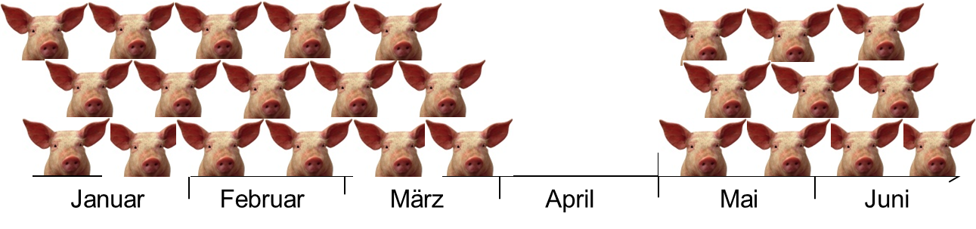
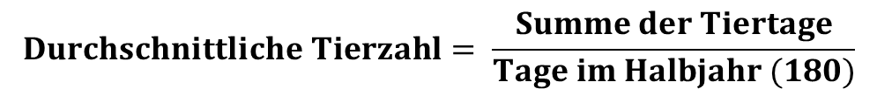

Durchschnittliche Tierzahl im Halbjahr
Rechnungsbeispiel mit Leerstandszeit
  Beispiel: 1 Betrieb mit 300 Mastschweinen und
  1 Monat Leerstandszeit im Halbjahr
  Berechnung (vereinfacht):
  $Tierzahl im Halbjahr= \frac{(300 × 90) +(0 × 30) +(300 × 60)}{180 Tage}= \frac{45000}{180 }=250 Tiere;$

Slide 10
§ 58a: Meldung der Nutzungsart (Bestandsmeldung)
  Der zuständigen Behörde muss mitgeteilt werden
  Name, Anschrift und Registriernummer
  Nutzungsart (s.u.)
  berufs- oder gewerbsmäßige Halter von Masttieren
  Kälber (bis 8 Monate)
  Rinder (über 8 Monate)
  Ferkel (bis 30 kg)
  Schweine (über 30 kg)
  Hähnchen
  Puten
  Gilt für Tiere ab dem Absetzen vom Muttertier bzw. ab dem Schlupf
  Änderungen bei den gehaltenen Tierarten spätestens nach 14 Tagen

Slide 11
§ 58a: Meldung der Nutzungsart (Bestandsmeldung) - Umsetzung
  Erfassung elektronisch in HIT (Menü „Eingabe Nutzungsart“)
Anhaken der entsprechenden Kategorie, z.B. :
Ferkel bis einschl. 30 kg, meldepflichtig
Mastschweine über 30 kg, meldepflichtig
  Name, Anschrift, Registriernummer bei Rinder- und Schweinehaltern bereits vorhanden; bei Geflügel ggf. Anmeldung erforderlich
  Erfassung als schriftliche Meldung entsprechend
Änderungen der Betriebsdaten sind innerhalb von 14 Werktagen zu übermitteln

Slide 12
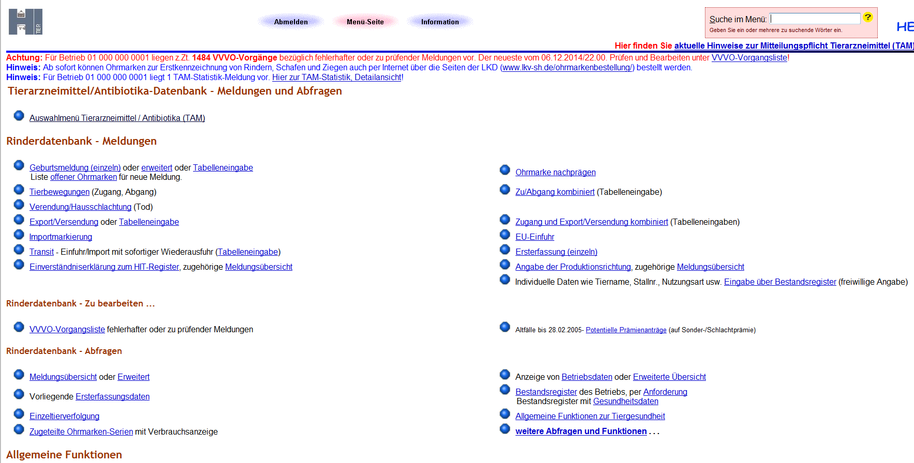
Screenshot HIT Datenbank
Startseite nach der Anmeldung als Tierhalter

Slide 13
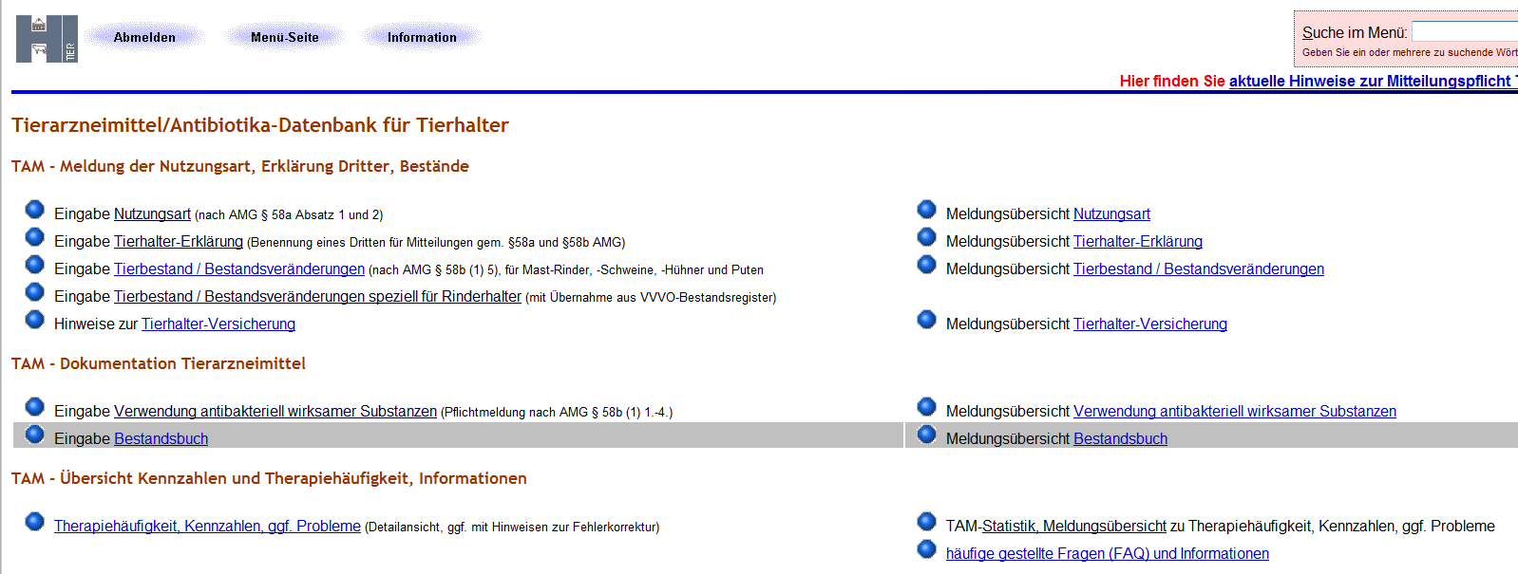
Screenshot HIT Datenbank
Auswahlmenü Tierarzneimittel

Slide 14
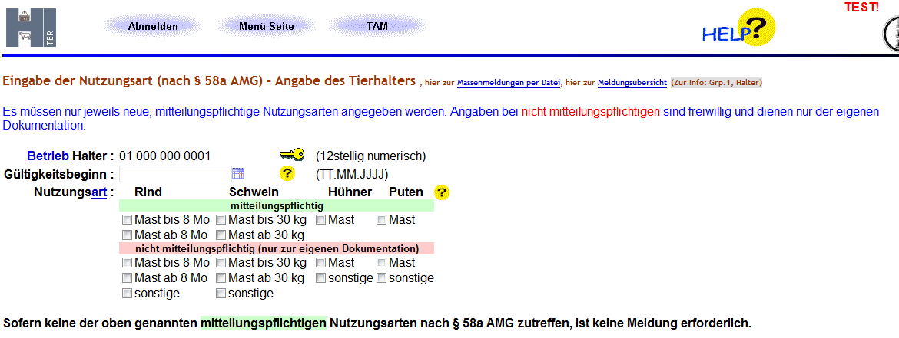
Screenshot HIT Datenbank
Eingabe Nutzungsart

Slide 15
§ 58b: Tierbewegungsmeldung
  Getrennt für jede Registriernummer und jede Nutzungsart
  spätestens 14 Tage nach Ende des Halbjahres
  Tierzahl zu Beginn des Halbjahres (1. Januar oder 1. Juli)
  Tierbewegungen
  jeder Zugang mit Zahl und Datum (z.B. Zukauf, Geburt)
  jeder Abgang mit Zahl und Datum (z.B. Verkauf, Schlachtung, Tod)
Tierbewegungsmeldung bis 14 Tage nach Ablauf des Halbjahres
(jeweils 14. Januar/ Juli)

Slide 16
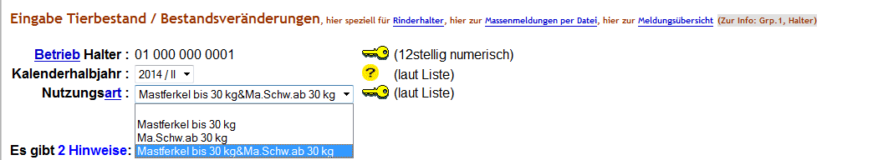
Screenshot HIT Datenbank
Eingabe Tierbestand /Bestandsveränderungen

Slide 17
§ 58b:Tierbewegungsmeldung Umsetzung
  Eingabe Tierbewegungen in HIT (Menü „Eingabe Tierbestand /Bestandsveränderungen Halbjahresbestand“)
  Erfassung des Stichtagsbestandes (Bestand zu Beginn des Kalenderhalbjahres 1.Januar oder 1. Juli)
  Erfassung der Zahl der Zu- und Abgängen mit dem jeweiligen Datum
Tierbewegungsmeldung bis 14 Tage nach Ablauf des Halbjahres
(jeweils 14. Januar/ Juli)

Slide 18
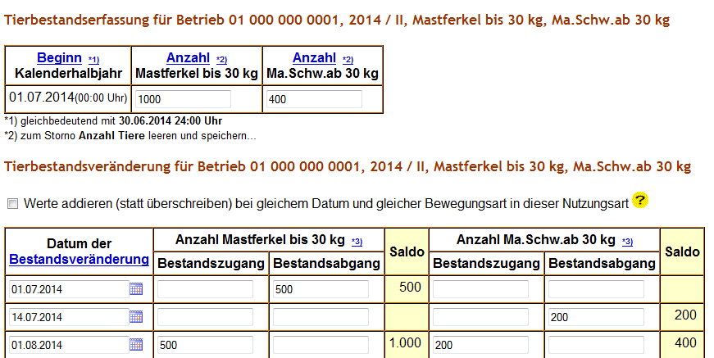
§ 58b:Tierbewegungsmeldung Umsetzung
Tierbewegungsmeldung bis 14 Tage nach Ablauf des Halbjahres
(jeweils 14. Januar/ Juli)

Slide 19
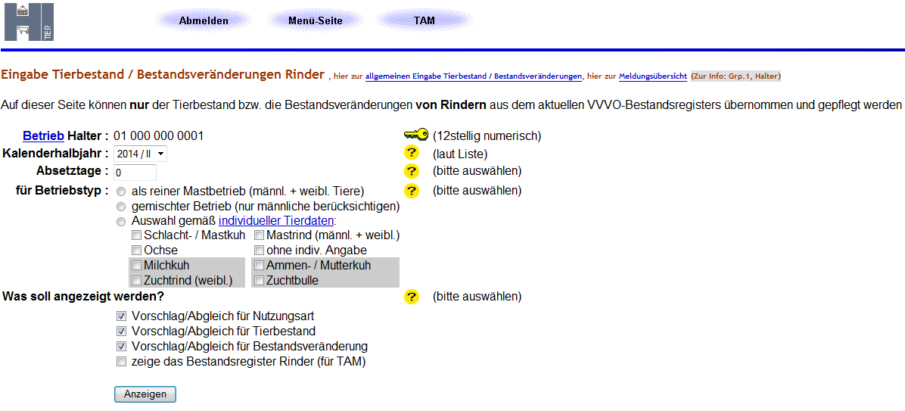
§ 58b:Tierbewegungsmeldung Umsetzung – speziell für Rinderhalter
Tierbewegungsmeldung bis 14 Tage nach Ablauf des Halbjahres
(jeweils 14. Januar/ Juli)

Slide 20
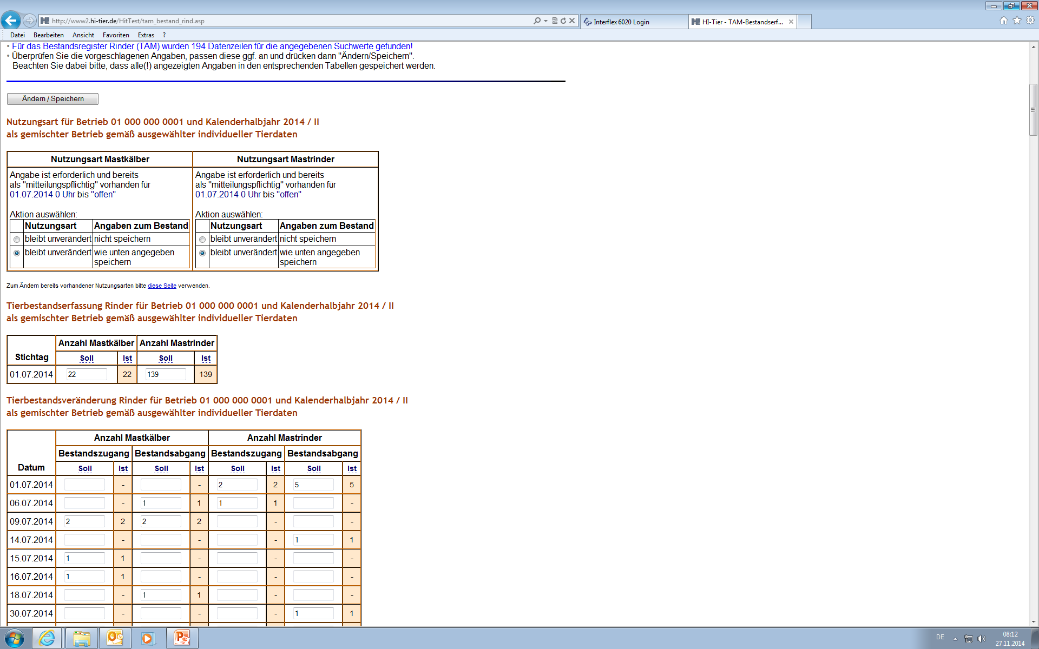
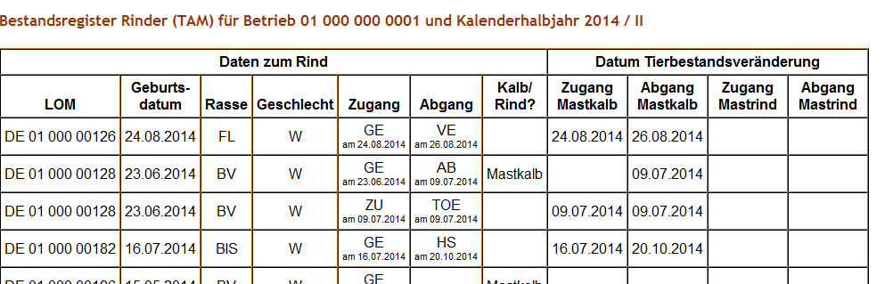
§ 58b:Tierbewegungsmeldung Umsetzung – speziell für Rinderhalter
Tierbewegungsmeldung bis 14 Tage nach Ablauf des Halbjahres
(jeweils 14. Januar/ Juli)

Slide 21
§ 58b: Antibiotikaanwendungsmeldung
Tierhalter meldet für jede Behandlung mit Antibiotika und getrennt für jede Registriernummer
  Bezeichnung des Arzneimittels
  Menge des insgesamt angewandten Arzneimittels
  Nutzungsart und Anzahl der behandelten Tiere
  Anzahl der Wirkungstage
Es ist unerheblich, welche Person (Tierhalter oder Tierarzt) die Behandlung durchgeführt hat.
Meldung erfolgt spätestens 14 Tage nach Ende des Halbjahres (jeweils 14. Januar und 14. Juli)
Antibiotikaanwendungsmeldung bis 14 Tage nach Ablauf des Halbjahres

Slide 22
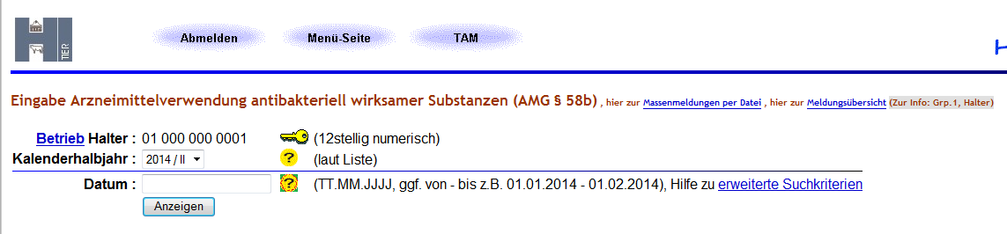
Screenshot HIT Datenbank
Eingabe Verwendung antibakteriell wirksamer Substanzen

Slide 23
§ 58b: Antibiotikaanwendungsmeldung Umsetzung
  Eingabe in die HIT-Datenbank (Menü „Eingabe Verwendung antibakteriell wirksamer Substanzen (AMG § 58b (1) 1.-4.)“)
  Auswahl des Arzneimittelnamens aus einer Liste
  Gesamtanwendungsmenge wird automatisch berechnet.
  Zukunft: Bestandsbuch und tierärztliche Dokumentation können in HIT geführt werden, die Daten für die Meldung der Antibiotikaanwendungen werden dann automatisch generiert.
  Behörden haben nur Zugriff auf die Daten, die vom Gesetz gefordert werden!

Slide 24
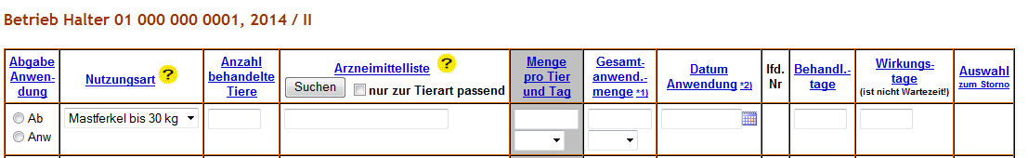
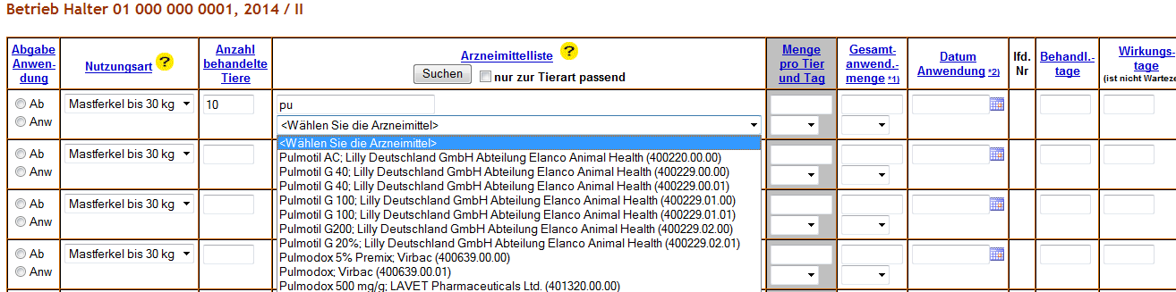
Screenshot HIT Datenbank
Eingabe Verwendung antibakteriell wirksamer Substanzen

Slide 25
§ 58b: Antibiotikaanwendungsmeldung
Weitere Regelungen
  Verwendung der tierärztlichen Dokumentation zur Arzneimittelabgabe („AuA-Beleg“) erlaubt, wenn alle Anweisungen auf dem AuA-Beleg eingehalten werden und
  der Tierhalter dem Tierarzt schriftlich versichert, von der Behandlungsanweisung nicht ohne Rücksprache abzuweichen und
  der Tierhalter zusätzlich der Behörde schriftlich versichert, dass er nicht von der Behandlungsanweisung abgewichen ist. Bei Antibiotika, die länger als 24 Stunden wirken, teilt der Tierarzt dem Tierhalter mit, wie viele Wirkungstage gemeldet werden müssen
  Mitteilung durch Dritte möglich, Vollmacht und Information der zuständigen Behörde

Slide 26
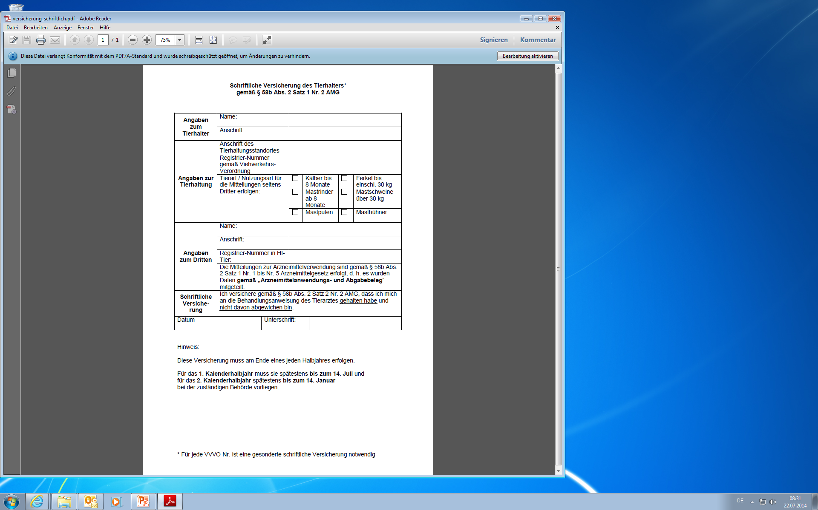
§ 58b: schriftliche Versicherung an die Behörde Musterformular
  Die Versicherung an die Behörde muss am Ende jeden Halbjahres erfolgen.
  Spätestens bis zum 14. Januar / 14. Juli
  (Musterformular auf der Homepage www.amgnovelle.
    bayern.de)

Slide 27
§ 58b: Antibiotikaanwendungsmeldung
Schriftliche Versicherung an den Tierarzt
  Schriftliche Versicherung an den Tierarzt muss zum Zeitpunkt des Erwerbs oder der Verschreibung vorliegen und schriftlich erfolgen
  Es bieten sich folgende Möglichkeiten an:
  Versicherung wird in Betreuungsvertrag zwischen Tierarzt und Tierhalter aufgenommen → gilt dann für die gesamte Dauer des Betreuungsvertrages
  Versicherung kann auf der „Durchschrift des AUA-Beleges“ erfolgen, die für die Unterlagen des Tierarztes bestimmt sind.
    Entsprechende Formulierung auf dem AUA-Beleg
    Papierform wird in tierärztlicher Hausapotheke archiviert.
  Die Aufzeichnungspflichten der Tierhalter-Arzneimittelnachweisverordnung (z.B. Bestandsbuch) sind durch die Erfüllung der Mitteilungsplichten nicht aufgehoben und müssen weiter geführt werden.

Slide 28
Meldewege
  Meldung erfolgt
  elektronisch über das Internet
  schriftlich (Papiermeldung)
Meldung der Nutzungsart (§58a), der Tierbewegungen und der Antibiotikaanwendungen (§58b): Landeskuratorium der Erzeugerringe für tierische Veredelung in Bayern e. V. (LKV), Tel.: 089 544348 - 71, Fax: 089 544348 - 70, E-Mail: vvvo@lkv.bayern.de
  durch Dritte (Anzeige bei der zuständigen Behörde notwendig), z.B.
  Tierarzt
  QS
  Zulieferer
  Schlachthof
  automatisiert aus EDV-Systemen über elektronische Schnittstellen

Slide 29
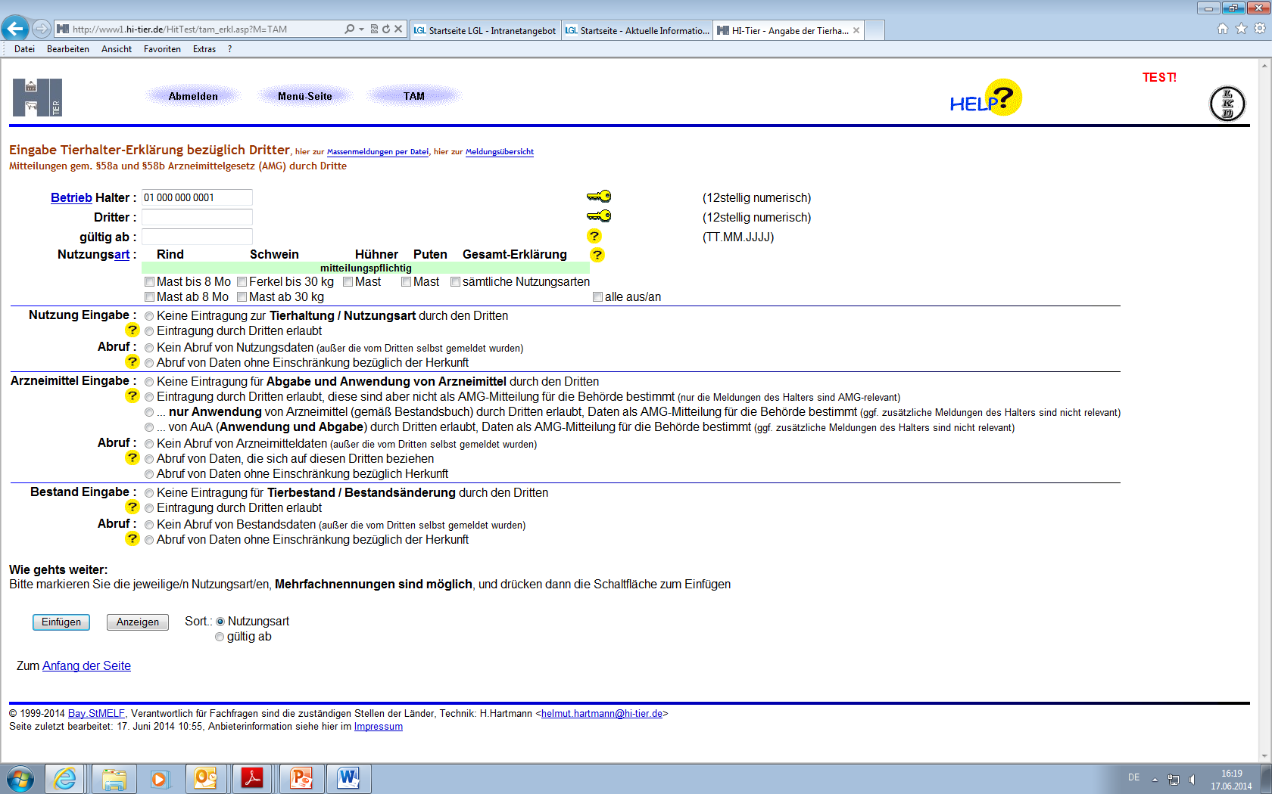
Screenshot HIT Datenbank/
- Eingabe Tierhalter-Erklärung bezüglich Dritter

Slide 30
§ 58c: Therapiehäufigkeit
Berechnung
  Definition: durchschnittliche Anzahl der Tage im Halbjahr, an denen ein Tier mit antibiotischen Wirkstoffen behandelt wurde
  je Betrieb (Registriernummer)
  je Nutzungsart
  je Halbjahr
  Berechnung der Therapiehäufigkeit jedes Betriebs durch Behörde
  Weitergabe an Bundesamt für Verbraucherschutz und Lebensmittelsicherheit BVL (anonymisiert)
Meldungen der Therapiehäufigkeiten an BVL bis 28.02./31.08. des Jahres

Slide 31
§ 58c: Therapiehäufigkeit
Kennzahlen
  BVL ermittelt aus den Therapiehäufigkeiten der Betriebe für jede
  Nutzungsart
  Kennzahl 1: Median
  (Wert, unter dem 50 Prozent aller Betriebs-Therapiehäufigkeiten liegen) und
  Kennzahl 2: drittes Quartil
  (Wert, unter dem 75 Prozent aller Betriebs-Therapiehäufigkeiten liegen)
  Bekanntgabe der aktuellen Kennzahlen im Bundesanzeiger
  Mitteilung der Therapiehäufigkeit(en) an den Tierhalter durch HIT oder (auf Antrag) durch die zuständige Behörde
Übermittlung der Therapiehäufigkeiten an Tierhalter und Bekanntgabe der Kennzahlen bis 31.03./30.09. jeden Jahres

Slide 32
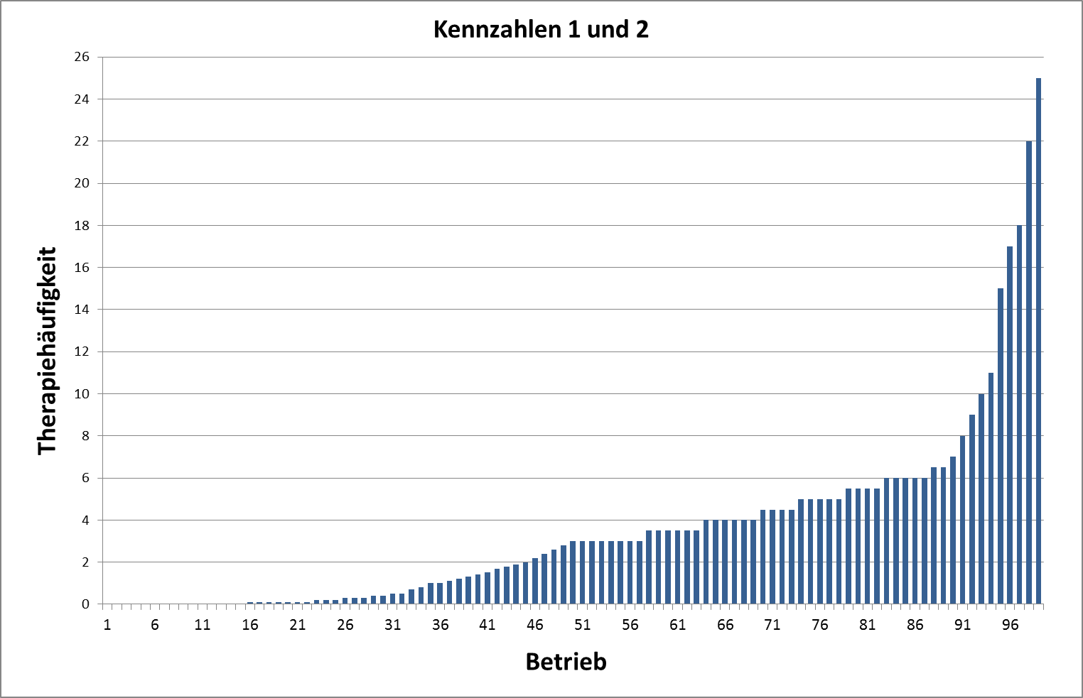
Kennzahlen 1 und 2: Beispiel mit 100 Betrieben

Slide 33
Kennzahlen 1 und 2: Beispiel mit 100 Betrieben
Median = Kennzahl 1
3,0
Betrieb 50

Slide 34
Kennzahlen 1 und 2: Beispiel mit 100 Betrieben
Median = Kennzahl 1
75%-Quartil = Kennzahl 2
5,0
3,0
Betrieb 50
Betrieb 75

Slide 35
§ 58d: Antibiotikaminimierung
Aufzeichnung
Der Tierhalter muss zwei Monate nach Veröffentlichung der Kennzahlen
  überprüfen, ob die Therapiehäufigkeit des Betriebs oberhalb der Kennzahl 1 oder der Kennzahl 2 liegt und
  das Ergebnis zur Überprüfung in seinen betrieblichen Unterlagen aufzeichnen.
Feststellung und Aufzeichnung bis 31.05./30.11. des Jahres

Slide 36
§ 58d: Antibiotikaminimierung
Kennzahl 1
Überschreitung der Kennzahl 1
  Beratung durch Tierarzt
  Feststellung der Ursachen
  Prüfung, wie der Antibiotikaeinsatz verringert werden kann
  ggf. Umsetzung von Maßnahmen zur Verringerung des Antibiotikaeinsatzes
  Gewährleistung der notwendigen arzneilichen Versorgung der Tiere!

Slide 37
§ 58d: Antibiotikaminimierung
Kennzahl 2
Überschreitung der Kennzahl 2
  Beratung durch Tierarzt
  schriftlicher Maßnahmenplan mit dem Ziel der Verringerung des Antibiotikaeinsatzes
  zusätzlich Zeitplan, wenn Umsetzung länger als 6 Monate dauert
  unaufgeforderte Übermittlung des schriftlichen Maßnahmenplans an die zuständigen Behörde
  Umsetzung der Maßnahmen innerhalb 6 Monate bzw. gemäß Zeitplan
  Gewährleistung der notwendigen arzneilichen Versorgung der Tiere!
Übermittlung Maßnahmenplan an Behörde bis 31.07./31.01. jeden Jahres

Slide 38
§ 58d: Antibiotikaminimierung
Mögliche Maßnahmen der Behörde
Beispiele für Anordnungen durch zuständige Behörde
  Maßnahmenplan ändern oder ergänzen
  Beachtung von Antibiotikaleitlinien
  Impfung von Tieren
  Optimierung der Tierhaltung (z.B. Fütterung, Hygiene, Art und Weise der Mast, Mastdauer, Einrichtung der Ställe, Besatzdichte)
  Betrieb mit Therapiehäufigkeit wiederholt erheblich über Kennzahl 2
  Antibiotikaanwendung zeitweise nur durch den Tierarzt
Betrieb, der Anordnungen nicht befolgt und daher wiederholt über Kennzahl 2 liegt
  Ruhen der Tierhaltung kann für längstens 3 Jahre angeordnet werden
  Aufhebung, sobald sichergestellt ist, dass die angeordneten Maßnahmen befolgt werden

Slide 39
AMG-Novelle
Übersicht über die Fristen - Zeitstrahl
31.03.2015
Bekanntgabe Kennzahlen und Therapiehäufigkeit des Betriebs
01.07.2014
Betriebsmeldung
31.05.2015
Vergleich Therapiehäufigkeit mit Kennzahlen und Aufzeichnung
14.01.2015
Meldung Tierbewegungen und Antibiotikaeinsatz
31.07.2015
Maßnahmenplan an das Veterinäramt (wenn Kennzahl 2 überschritten)
Apr 14 | Mai 14 | Jun 14 | Jul 14 | Aug 14 | Sep 14 | Okt 14 | Nov 14 | Dez 14 | Jan 15 | Feb 15 | Mrz 15 | Apr 15 | Mai 15 | Jun 15 | Jul 15 | Aug 15 | Sep 15 | Okt 15 | Nov 15 | Dez 15 | Jan 16 | Feb 16
Erfassungshalbjahr Nr. 1
Erfassungshalbjahr Nr. 2
Erfassungshalbjahr Nr. 3
usw…
14.07.2015 und 14.01.2016
14.07.2015 und 14.01.2016
Meldung Tierbewegungen und Antibiotikaeinsatz

Slide 40
Projekt zur Umsetzung der AMG-Novelle in Bayern
Ziele
  optimale Organisation der Meldungen zum Antibiotikaeinsatz in Bayern
  fachliche Begleitung und Unterstützung der beteiligten Kreise bei der Umsetzung
  Stallprotokoll und Empfehlungen mit Informationen zur Verbesserung der Tiergesundheit
  umfassende Information der Landwirte, Tierärzte, Behörden und der Öffentlichkeit (Projekthomepage: www.amgnovelle.bayern.de )
  am Landesamt für Gesundheit und Lebensmittelsicherheit
  finanziert durch das Staatsministerium für Umwelt und Verbraucherschutz

Slide 41
Informationskonzept
Phase 1
Phase 2
  Erstinformation
  Inhalte der 16. AMG-Novelle
  Meldepflichten & Meldewege
  Häufig gestellte Fragen
  Offene Punkte
  Informationen zur Verbesserung der Tiergesundheit und rechtliche Fortentwicklungen
  Stallprotokoll und Empfehlungen zu verschiedenen Themen rund um die Tiergesundheit, z.B.
  Tierhygiene
  Impfungen
  frei verfügbar im Internet
  erstellt von Experten aus Praxis und Forschung
  ab Anfang 2015 verfügbar

Slide 42
Vielen Dank für Ihre Aufmerksamkeit!

